Slide 1



10110110001010111000101110100111000110100
大数据分析处理
数据质量与数据清洗
异常值处理

Slide 2
1
异常值的定义
目录
2
常用的异常值检测

Slide 3



01
异常值的定义

Slide 4
异常值的定义
异常值是指数据中个别值的数值明显偏离其余的数值，有时也称为离群点，检测异常值就是检验数据中是否有录入错误以及是否含有不合理的数据。
异常值的存在对数据分析十分危险，如果计算分析过程的数据有异常值，那么会对结果会产生不良影响，从而导致分析结果产生偏差乃至错误。
常用的异常值检测主要有两种方法
3σ原则
箱线图

Slide 5
02
常用的异常值检测

Slide 6
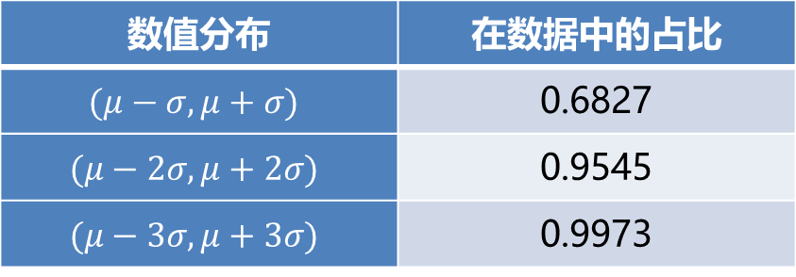
常用的异常值检测
1.3σ原则
3σ原则又称为拉依达法则。先假设一组检测数据只含有随机误差，对原始数据进行计算处理得到标准差，然后按一定的概率确定一个区间，认为误差超过这个区间的就属于异常值。
此方法仅适用于对正态或近似正态分布的样本数据进行处理，如下表所示，其中σ代表标准差，μ代表均值，x=μ为图形的对称轴。数据的数值分布几乎全部集中在区间(μ-3σ,μ+3σ)内，超出这个范围的数据仅占不到0.3%。故根据小概率原理，可以认为超出3σ的部分数据为异常数据。
数值分布 | 在数据中的占比
 | 0.6827
 | 0.9545
 | 0.9973

Slide 7
常用的异常值检测
2.箱线图分析
箱线图提供了识别异常值的一个标准，即异常值通常被定义为小于QL-1.5IQR或大于QU+1.5IQR的值。
QL称为下四分位数，表示全部观察值中有四分之一的数据取值比它小。
QU称为上四分位数，表示全部观察值中有四分之一的数据取值比它大。
IQR称为四分位数间距，是上四分位数QU与下四分位数QL之差，其间包含了全部观察值的一半。

Slide 8
常用的异常值检测
2.箱线图分析
箱线图依据实际数据绘制，真实、直观地表现出了数据分布的本来面貌，且没有对数据做任何限制性要求，其判断异常值的标准以四分位数和四分位数间距为基础。
四分位数给出了数据分布的中心、散布和形状的某种指示，具有一定的鲁棒性，即25%的数据可以变得任意远而不会很大地扰动四分位数，所以异常值通常不能对这个标准施加影响。鉴于此，箱线图识别异常值的结果比较客观，因此在识别异常值方面具有一定的优越性。

Slide 9
谢谢观看！

